Slide 1

Основы финансовой грамотности

Slide 2
1.1 Деньги, личные финансы, семейный бюджет и финансовое планирование
Виды денег
Товарные деньги
Наличные деньги
Безналичные деньги
Электронные деньги

Slide 3
Основные функции денег
Мера стоимости
Средство обращения
Средство платежа
Мировые деньги
Средство накопления

Slide 4
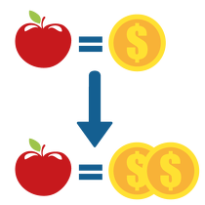
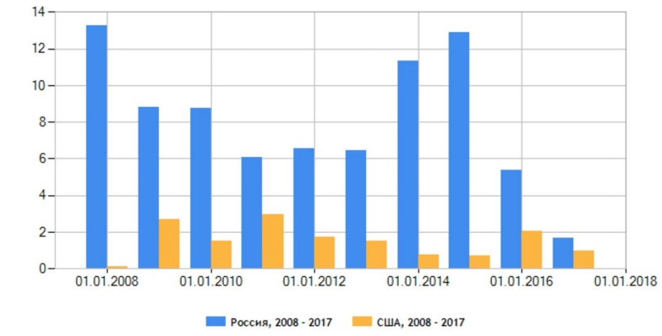
Покупательная способность денег. Инфляция и дефляция
Инфляция - чрезмерное увеличение количества обращающихся в стране бумажных денег, вызывающее их обесценение.
Дефляция - изъятие из обращения избыточной массы денег с целью увеличения их покупательной способности.
Уровень инфляции в России и США за последние 10 лет:

Slide 5
1.1.2 Совокупный капитал человека (семьи). Личные финансы, семейный бюджет и финансовое планирование
Краткосрочные цели (до 1 года) | Направлены на решение текущих финансовых задач. Их достижение обеспечивается балансировкой доходов и расходов.
Среднесрочные цели (1-10 лет) | Направлены на решение финансовых задач, связанных с крупными приобретениями. Их достижение обеспечивается умением формировать сбережения.
Долгосрочные цели (более 10 лет) | Направлены на создание накоплений, обеспечивающих финансовое благополучие и финансовую независимость в старости .

Slide 6




Совокупный капитал человека (семьи), его виды, использование на различных этапах жизненного цикла
Бюджет
Доход
Расход
Сбережения

Slide 7

Структура совокупного капитала
Совокупный капитал
Текущий
Резервный
Инвестиционный
Текущее потребление
Компенсация потерь
Обеспечение будущего
Если потери = 0, то дополнительный доход

Slide 8
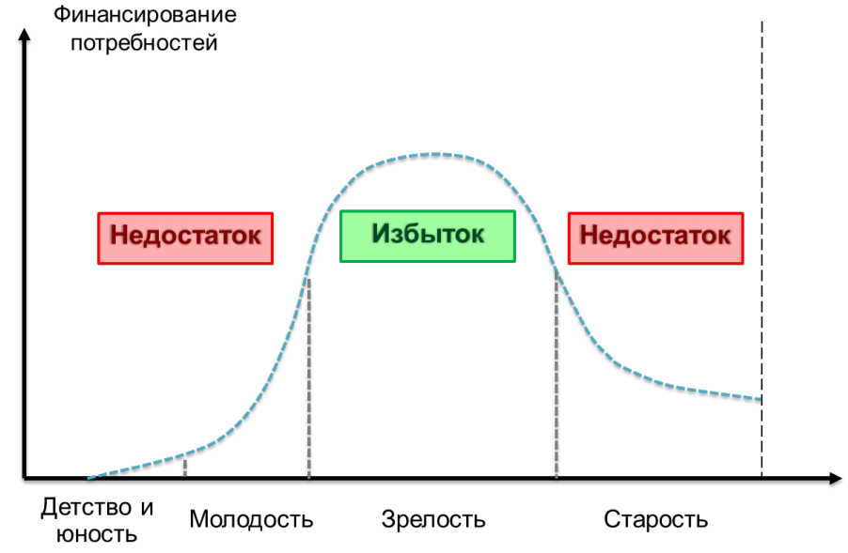
Этапы жизненного цикла и соответствие им структуры и размеров доходов, расходов человека, семьи

Slide 9
Изменение предпочтений с возрастом человека
Изменение инвестиционной стратегии
Изменения в структуре потребления
Изменения в индустрии отдыха и развлечений

Slide 10
Данные США о диверсификации инвестиций в зависимости от возраста индивидуального инвестора:

Slide 11
Этап | Изменения
Создание новой ячейки Общества (пара начинает жить вместе) | Этап, когда супруги уже начали жить вместе, но ещё не обзавелись детьми, отлично подходит для создания накоплений. Большинство семей в это время имеют профицит бюджета и наращивают свои сбережения.
Рождение ребёнка | Доходы сокращаются: мать уходит в отпуск по уходу за ребёнком, во время которого она получает только пособие. Появляются новые расходы – на детские принадлежности
Ребёнок подрастает, возможно рождение следующих детей | В это время большинство семей подходят к самому крупному финансовому шагу в своей жизни – покупке новой квартиры. Накопить на квартиру довольно непросто, поэтому большинство семей покупают её в кредит. С этого момента молодая семья переходит из разряда сберегающих семей в разряд семей, погашающих кредит.
Первый период относительной стабильности | Это время, когда семья не планирует заводить новых детей. Дети ещё не достигли 14-летнего возраста. Возможно, мать выходит снова на работу. Зарплата/доход от бизнеса отца к этому моменту вырастает. Семья постепенно погашает кредит за квартиру и начинает сберегать снова. В этот период обычно создаётся значительная часть пенсионных накоплений родителей.
Дети достигают 14- летнего возраста | На данном этапе семье необходимо принять ещё одно важное финансовое решение – где будет продолжать учёбу сын/дочь и будет ли обучение платным. Если принято решение о платном образовании, с этого момента (в течение 2-3 лет) семья будет откладывать деньги на платное образование.
Второй период относительной стабильности | Дети получают среднее специальное или высшее образование. Возможно, они больше не живут с родителями, но по-прежнему зависят от них материально.
Дети начинают сами зарабатывать, уходят из семьи | Доходы родителей к этому моменту обычно достигают своего пика, а вот расходы с уходом детей из семьи резко сокращаются. На этом этапе семьи делают «последний рывок» в накоплении средств к пенсионному возрасту.
Выход на пенсию | Супруги тратят то, что накопили за время работы. При планировании своей жизни на пенсии важно учесть, что появится новая крупная статья расходов – медицина и лекарства

Slide 12




Соотношение сбережения и потребления в зависимости от возраста
Доход
Сбережения
Потребление
Потребление
Инвестиции + доход
Накопления
Работоспособный возраст
Пенсионный возраст

Slide 13
Понятия «ликвидность», «надежность», «доходность» и иллюстрация их применения относительно личного и семейного капитала
Финансовые активы характеризуются тремя характеристиками:
Ликвидность
Доходность
Надёжность
Доходность – это доход на вложенный капитал. Доходность состоит из двух элементов: текущего дохода и прироста стоимости актива.
Надёжность – это минимизация риска. Инвестор не желает нести потери. Он хочет гарантии сохранности капитала.
Ликвидность – это возможность быстро продать актив и получить деньги

Slide 14
Характеристики активов капитала
Текущий капитал
Резервный капитал
Инвестиционный капитал
Ликвидность
Надёжность
Доходность
Надёжность

Slide 15
Сбережения
Сбережения в наличной форме
Сбережения в банке

Slide 16


А) Депозиты до востребования
Вклад до востребования – депозит без указания срока хранения, который возвращается по первому требованию вкладчика.

Slide 17
Б) Срочные депозиты
Срочный депозит – вклад, размещенный в банке на определенный срок и изымаемый полностью по истечении этого срока.
Достоинства
Надёжность (гарантированная доходность)
Система страхования вкладов
Широкая линейка депозитных вкладов
Недостатки
Низкая доходность (ниже чем инфляция)
Ограничения по сумме страхования
Ограниченная ликвидность банковского депозита
Главное преимущество депозите простота и доступность
Главный враг депозита - инфляция

Slide 18
Виды срочных депозитных вкладов
Вид вклада
Комментарий
Краткосрочные и долгосрочные клады
По краткосрочным вкладам процентные ставки ниже
Депозиты с капитализацией и без капитализации процентов
Капитализация процентов
увеличивает доходность вклада
Депозиты с возможностью пополнения и снятия
Удобство для вкладчиков
Мультивалютные депозиты
Конвертация производится по
курсу банка

Slide 19



Возможности использования депозитов для управления личным капиталом
Текущий капитал
Резервный капитал
Инвестиционный капитал
Краткосрочные депозиты (до 1 года) для использования средств в течение года
Долгосрочные депозиты (1-3 года) для накопления средств на крупные покупки
Депозиты с возможностью дополнения вклада
Валютный вклад при поездке за рубеж
Депозиты с возможностью пополнения вклада и частичного снятия денежных средств
Депозиты практически не используются

Slide 20

В) Сберегательные сертификаты
Альтернативой банковскому депозиту является сберегательный сертификат – эмитируемая банком долговая ценная бумага.

Slide 21

Инвестирование
Исходя из уровня риска, инвестиции традиционно разделяются на три вида:
1. Консервативными
2. Умеренными
3. Агрессивными

Slide 22
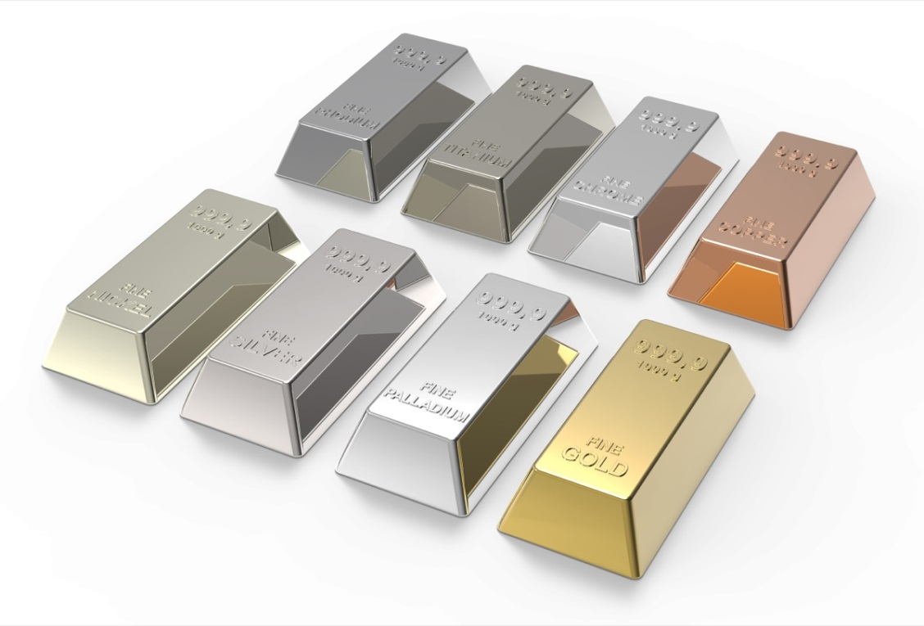
Инвестиции в драгоценные металлы
А) Можно купить драгоценные металлы в слитках.
Б) Можно приобрести и «нематериальные» драгметаллы путем открытия в коммерческом банке обезличенного металлического счета (ОМС) в золоте, серебре, платине и палладии.
В) Можно приобрести золотые монеты (или серебряные, платиновые и палладиевые), выпускаемые Банком России.

Slide 23
Преимущества
Минимум необходимых
документов
Отсутствие НДС
Недостатки
Текущий ОМС не предусматривает процентного дохода
Счет можно закрыть в любой момент
Стоимость металла не включает издержки
Нет процентов при досрочном расторжении договора
При продаже металла необходимо подать налоговую декларацию и заплатить подоходный налог
ОМС

Slide 24

Инвестиции в недвижимость – это вложение капитала в строящийся или завершенный объект недвижимости с целью будущего получения дохода.

Slide 25
Инвестиции в полисы накопительного и инвестиционного страхования жизни
Накопительное страхование жизни
накопительное
рентное
пенсионное
смешанное

Slide 26

Более интересны для инвесторов программы инвестиционного страхования жизни, предлагаемые крупнейшими страховщиками.

Slide 27

Инвестиции на рынке ценных бумаг
Ценная бумага – удостоверение права на имущество.

Slide 28
Акции и облигации
 | Акция | Облигация
Определение | Долевая ценная бумага: покупка акции означает внесение доли в капитал акционерного общества, покупатель – совладелец компании. | Долговая ценная бумага: покупка облигации означает предоставление займа предприятию или государству, который оно обязано вернуть (выкупить облигацию).
Доходность | Доход выплачивается в виде дивиденда: фиксирован по привилегированным акциям, не фиксирован по простым акциям (зависит от прибыли компании), зависит от курсовой стоимости акций на рынке | Фиксирована, выплачивается в виде процента от номинальной стоимости облигации
Виды | Именные акции выпускаются большим номиналом, все данные о них и их владельцах регистрируются. Акции на предъявителя выпускаются небольшим номиналом, регистрируется лишь их количество. Владельцы простых акций участвуют в управлении акционерным обществом, привилегированных – нет. | Государственные облигации выпускаются государством, муниципальные – органами местной власти, ипотечные – ипотечными и аграрными банками, промышленные – акционерными и хозяйственными обществами. Эти же организации гарантируют выплату фиксированного дохода

Slide 29
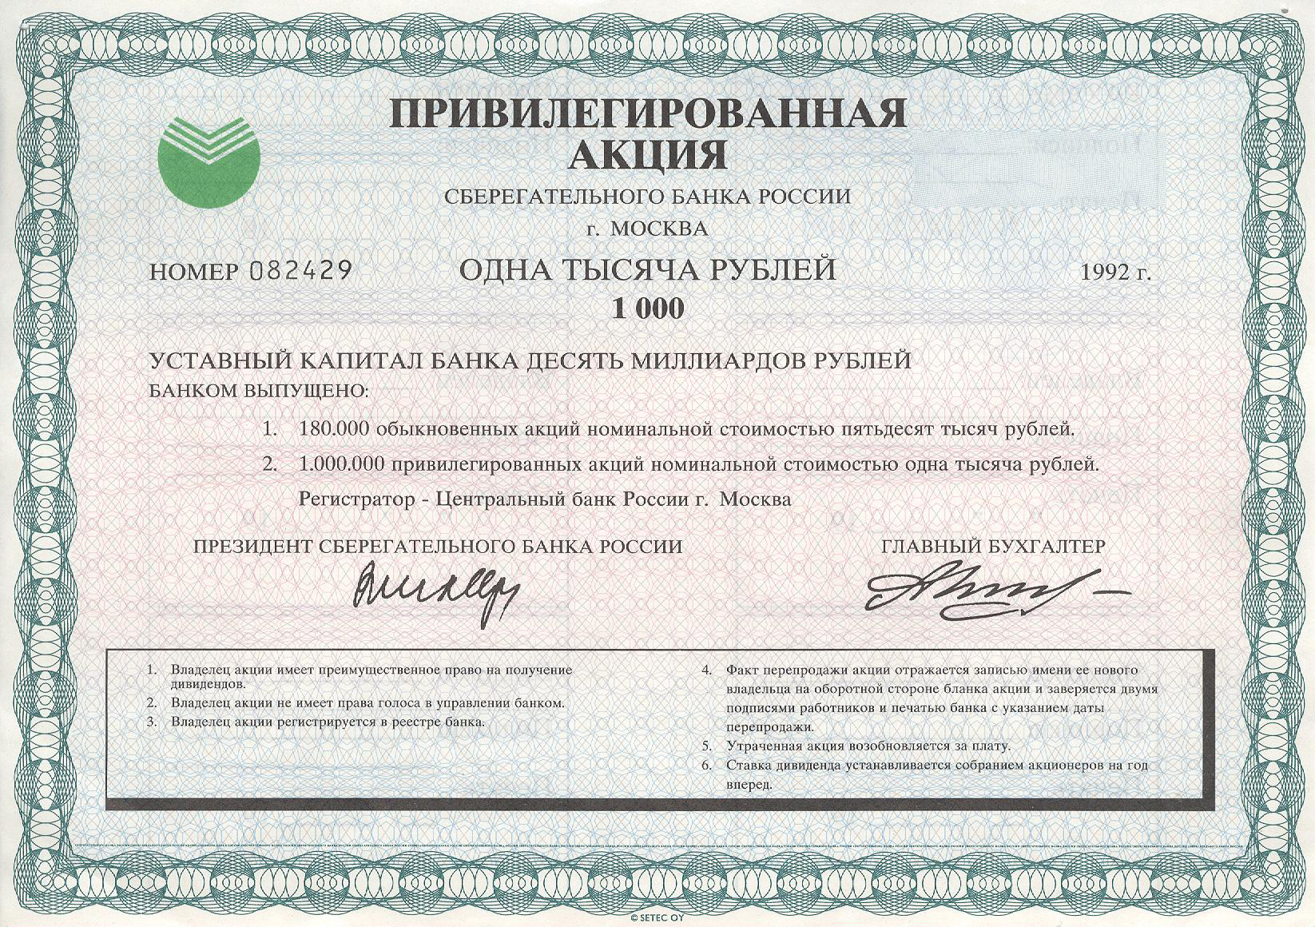
Номинальная цена – цена, указанная на лицевой стороне акции или зафиксированная в выписке со счёта в депозитарии.

Slide 30

Доходность акции складывается из двух показателей:
Изменение рыночной цены акции между датами её покупки и продажи.
Дивиденды
Доходность облигации складывается из двух показателей:
Изменение курса.
Периодически выплачиваемый процентный доход.

Slide 31

Паевые инвестиционные фонды
Паевой инвестиционный фонд (ПИФ) − это форма коллективных инвестиций, при которой средства вкладчиков объединяются для дальнейшего размещения профессиональными управляющими в ценные бумаги (или иные активы) с целью получения дохода.

Slide 32
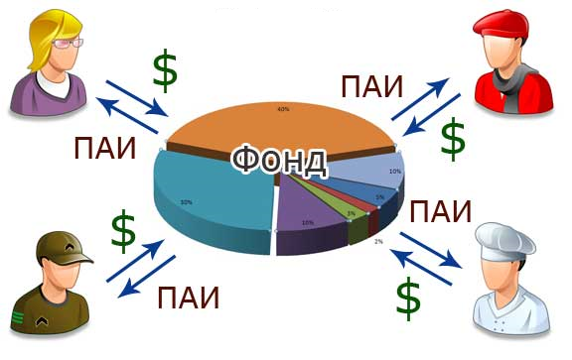
Механизм получения дохода

Slide 33
Виды ПИФов
По режиму работы с пайщиками
Открытые
Интервальные
Закрытые

Slide 34


По уровню рискованности вложений в разные активы:
− индексные фонды (инвестирующие в акции, входящие в расчет индексов);
− фонды акций;
− фонды смешанных инвестиций;
− фонды фондов; − фонды облигаций;
− фонды денежного рынка;
− фонды недвижимости;
− фонды прямых и венчурных инвестиций;
− ипотечные фонды

Slide 35

Риски, которые несёт пайщик:
- Рыночный риск
- Операционный риск
- Бизнес-риск
- «Криминальный» риск
- Глобальный риск

Slide 36

Преимущества и недостатки инвестирования в паевые фонды
Преимущества:
Встроенная диверсификация;
Необходимость уплаты подоходного налога при продаже пая
Профессиональное управление;
Паи ПИФов легко покупать и продавать;
Рынок коллективного инвестирования и деятельность управляющих компаний строго регулируется законодательством

Slide 37

Недостатки:
Наличие значительно более высоких рисков по сравнению со вкладами или облигациями;
Инвестирование в ПИФы не требует большого стартового капитала;
Необходимость выплаты вознаграждения управляющей компании
Для сокращения расходов при выдаче и погашении паёв управляющие компании (УК) вводят скидки и надбавки

Slide 38

Особенности инвестирования на валютном рынке
FOREX (от англ. FOReign EXchange – «зарубежный обмен») − рынок обмена валюты по свободным ценам, который формирует непрерывный процесс обмена одной иностранной валюты на другую.

Slide 39

Понятие и примеры «диверсификации» инвестиций
Диверсификация – распределение финансов между несколькими видами инвестиций. Принцип известной поговорки:
«не кладите все яйца в одну корзину»

Slide 40
Диверсификации рисков
Видовая
Инструментальная
Валютная
Институциональная

Slide 41
Финансовые решения в условиях неопределенности
Оценка текущего состояния
Прогнозирование будущего
Учёт вероятных изменений
Оценка будущего результата
(Ко±∆К)
Изменение внешней среды
Информация
Инвестор
(Ко)
Результат
(Ко±∆К)
Знания
Инвестирование
Опыт
Изменение внутренних факторов

